Slide 1
Diseñando Aplicaciones Testeables

Slide 2
Agenda
Sobre Baufest
Sobre los instructores
Objetivos
Testing del desarrollador
Tests Unitarios
Código Legacy
Coding time!
Bonus Track
Feedback
Resumen

Slide 3
Sobre Baufest

Slide 4










Somos…
Una empresa internacional que desde 1991 brinda soluciones innovadoras de software & IT a grandes empresas nacionales e internacionales.
Un equipo de especialistas, orientado a la calidad y la excelencia.
Valorados por clientes, personal, partners, y el entorno profesional y empresarial.

Slide 5









Servicios Socios Tecnológicos
DIGITAL TRANSFORMATION
BUSINESS CRITICAL SOFTWARE DEVELOPMENT
DATA SCIENCE
INNOVATION IN SOFTWARE DELIVERY
HYBRID INFRASTRUCTURE
Service, Customer & User Experience Design
Customer Experience Platform
Digital Touchpoint Software
Coaching & Training
Applications Corporate Mobile & Internet of Things Cloud Modernization Security Quality Assurance Evolution & Operations
Integration Cloud & On premise Social Media Channels
Project Management
Managed Applications Services
Customer Intelligence & Insight
Bioinformatics
Analytics
Data Management
SQL and NoSQL Platforms
DevOps
Lean & Agile
Security in Software Development
Software Quality Assurance
Coaching & Training
Hybrid Cloud
Design & Plan Build Operate & Manage
Security
Data & Applications Integration

Slide 6


































































Clientes
+100 empresas líderes confían
en nosotros…
+95% es nuestro índice promedio de satisfacción de clientes…

Slide 7

Baufest en
cifras
Oficinas en Argentina, México, Chile, España y USA
+1.000 proyectos en 50 países de América, Europa, Asia y África
+350 personas, +310 dedicadas a servicios e IT
Antigüedad top customers: entre 18 y 5 años
+95% índice de satisfacción de clientes
Desde 2008, entre las mejores empresas para trabajar en la Argentina
ISO 9001 en Gestión de Servicios de Software
Calificación Investment Grade otorgada por Standard & Poor’s

Slide 8
Sobre los instructores

Slide 9
Sobre los instructores
Leandro Goldin
Ingeniería en Sistemas de Información - UTN
.Net Technical Expert
3 años en Baufest
@LeanGoldin
lgoldin@baufest.com
https://www.linkedin.com/in/leandrogoldin/

Slide 10
Sobre los instructores
Christian Smirnoff
Ingeniero en Informática – UADE - 2011
.Net Technical Expert
6 años en Baufest
@CASmirnoff
csmirnoff@baufest.com
https://www.linkedin.com/in/christiansmirnoff/

Slide 11
Objetivos

Slide 12
Objetivos
Entender el concepto de aplicaciones testeables (¿Qué?)
Proveer a los desarrolladores las herramientas necesarias para diseñar y desarrollar aplicaciones testeables (¿Cómo?)
Visualizar las ventajas de utilizar estas prácticas (¿Por qué?)
Heredé código legacy no testeable. ¿Por dónde empiezo?

Slide 13
Testing del desarrollador

Slide 14
Testing del desarrollador
Introducción
¿Qué es un test?
Es una prueba que compara el resultado esperado y el obtenido al ejecutar cierta funcionalidad de un sistema.
¿Qué es un test de desarrollador?
Código escrito por el desarrollador para testear que lo desarrollado genera los resultados esperados (caja blanca).
Es complementario a las pruebas funcionales, generalmente realizadas por un especialista en testing (caja negra).
Generalmente se ejecutan de forma automática mediante una herramienta.

Slide 15

Testing del desarrollador
Tests unitarios
¿Qué es un test unitario?
Es un test que se realiza de forma unitaria, es decir, abstrayendo el objeto a testear de sus dependencias con otros componentes.
Prueba el comportamiento del objeto a testear.
Cómo escribir tests unitarios:
Setup de precondiciones
Ejecutar el código a testear
Realizar asserts sobre los resultados esperados

Slide 16
Testing del desarrollador
Tests unitarios
Un buen test unitario:
Documenta el diseño de la aplicación
Tiene control total de todos los componentes en ejecución
Puede ejecutarse en cualquier orden si es parte de muchos otros tests
Retorna consistentemente el mismo resultado
Prueba un único concepto lógico en el sistema
Tiene un nombre claro y consistente
Es legible
Es mantenible

Slide 17

Testing del desarrollador
Tests de integración
Los tests de integración:
Testean la “integración” entre componentes
Son complementarios a los tests unitarios
Usan dependencias tales como una base de datos
Pueden ser utilizados para probar stored procedures y llamadas a aplicaciones externas
Son menos performantes que los tests unitarios y a veces se ejecutan menos frecuentemente
Se enfocan en métodos con dependencias, no pruebas de la aplicación de punta a punta

Slide 18
Testing del desarrollador
Tests de integración
Cómo escribir tests de integración:
Setup de precondiciones
Ejecutar el código a testear
Realizar asserts sobre los resultados esperados

Slide 19
Testing del desarrollador
Tests de integración
Un buen test de integración:
Utiliza dependencias de forma controlada
Documenta el diseño de la aplicación
Puede ejecutarse en cualquier orden si es parte de muchos otros tests
Retorna consistentemente el mismo resultado
Prueba un único concepto lógico en el sistema
Tiene un nombre claro y consistente
Es legible
Es mantenible

Slide 20
Tests Unitarios

Slide 21
Tests Unitarios
Tip 1: Programación orientada a interfaces
Mantenibilidad
Permite cambiar la implementación interna de las clases concretas sin modificar el código de la aplicación.
Extensibilidad
Permite la creación de diferentes clases concretas que implementen la interfaz sin modificar el código de la aplicación.
Testeabilidad (cuando se usa en conjunto con Tip 2)
Permite el uso de clases Mock para testear componentes unitariamente.
El código de la aplicación no depende de clases concretas.

Slide 22
Tests Unitarios
Tip 2: Inyección de dependencias por constructor
Una inyección es el pasaje de una dependencia (un servicio) a un objeto dependiente (un cliente). El servicio es parte del estado del cliente. El cliente no crea ni busca el servicio.
Requiere que el cliente provea un parámetro en un constructor para la dependencia.
public Constructor (IDependency dependency)
El cliente ya no necesita ningún conocimiento sobre la implementación concreta que va a utilizar, favoreciendo la reusabilidad, testeabilidad y mantenibilidad.

Slide 23
Tests Unitarios
Tip 2: Inyección de dependencias por constructor
Se pueden inyectar objetos Mock para tests unitarios
Adhiere al Dependency Inversion Principle (soliD)
Hace obvias las violaciones al Single Responsibility Principal (Solid)
public Constructor(IClass1 c1, IClass2 c2, IClass3 c3, IClass4 c4, IClass5 c5, ……)
Frameworks de inyección de dependencias (IOC)
Ninject, SimpleInjector, Castle, Autofac, Unity, Spring.NET…

Slide 24
Tests Unitarios
Tip 3: Favorecer la composición por sobre la herencia
Ideal para casos donde un tipo va a implementar solamente una parte del comportamiento expuesto por la superclase
Permite que las subclases implementen nueva funcionalidad sin afectar otras subclases
Permite cambios de comportamiento en tiempo de ejecución
Elegir la composición por sobre la herencia ya que es más maleable y sencilla para la modificación de código, pero tampoco componer en todos los casos

Slide 25
Tests Unitarios
Tip 4: Generar Tests Unitarios
Cómo escribir tests unitarios:
Setup de precondiciones
Ejecutar el código a testear
Realizar asserts sobre los resultados esperados

Slide 26
Tests Unitarios
Tip 5: Mocking de dependencias
No todo el código está contenido en sí mismo
Un test unitario debe probar el código sin probar las dependencias
Ver Tips 1 y 2
Programación orientada a interfaces
Inyección de dependencias por constructor

Slide 27
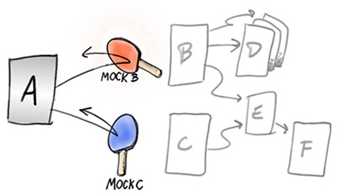
Tests Unitarios
Tip 5: Mocking de dependencias
Los objetos Mock son objetos simulados que imitan el comportamiento de objetos reales de forma controlada
Permiten realizar verificación del comportamiento del objeto

Slide 28
Tests Unitarios
Tip 5: Mocking de dependencias
Cómo escribir tests unitarios usando Mocks:
Setup de precondiciones incluyendo el setup de los objetos mock
Inyectar mocks de dependencias
Ejecutar el código a ser testeado
Realizar asserts sobre los resultados esperados
Verificar que el mock fue llamado la cantidad de veces y con los parámetros esperados

Slide 29
Tests Unitarios
Tip 6: Escribiendo código testeable
No mezclar el grafo de instanciación de objetos con la lógica de la aplicación
Pedir los objetos, no ir a buscarlos
No escribir lógica en el constructor
Tener cuidado con estado global y singletons
Tener cuidado con métodos estáticos
Elegir el polimorfismo por sobre los condicionales
No mezclar objetos de servicio con objetos de valor
No mezclar responsabilidades

Slide 30
Tests Unitarios
Tip 7: Wrappers para encapsular dependencias estáticas
Evitan acoplar el código directamente a librerías de terceros
Se puede cambiar de librería de terceros sin cambiar el código de la aplicación
Permiten usar mocks de dependencias estáticas de terceros
Evitan el uso de clases específicas de librerías de terceros en tu código
No siempre es necesario usar wrappers para dependencias de terceros

Slide 31
Código Legacy

Slide 32
Código Legacy
Trabajando con Código Legacy
Realizar cambios al código legacy nos brinda dos alternativas:
Modificar y rezar
Testear y modificar
Refactoring dilemma
Cuando modificamos código, deberíamos tener cobertura de tests
Para tener cobertura de tests, usualmente debemos modificar código
El código legacy suele:
Tener dependencias acopladas con implementaciones concretas
Usar singletons y variables estáticas
Tener lógica en el constructor
Utilizar objetos que no son fácilmente creados
Implementar código con múltiples responsabilidades (no-SOLID)

Slide 33
Código Legacy
Tip 1: Desacoplar dependencias del método
Extraer implementaciones concretas a interfaces
Tip 1: Programación orientada a interfaces
Tip 2: Inyección de dependencias por constructor
Permite usar mocks de dependencias para tests unitarios
Cuidado con dependencias ocultas
Ej. El constructor crea una instancia de otra clase
Cuando se agregan constructores para inyección de dependencias, mantener un constructor sin parámetros para evitar modificar el código existente

Slide 34
Código Legacy
Tip 1: Desacoplar dependencias del método
Utilizar wrappers para desacoplar el código de librerías de terceros que no podemos instanciar
Tip 7: Wrappers para encapsular dependencias estáticas
Tener en mente las buenas prácticas para escribir código testeable
Tip 3: Favorecer la composición por sobre la herencia
Tip 6: Escribiendo código testeable

Slide 35
Código Legacy
Tip 2: Testear el método
Desacoplar hizo la aplicación testeable, ahora vamos a testearla!
Tip 4: Generar Tests Unitarios
Tip 5: Mocking de dependencias
Verificar que los tests prueben correctamente el comportamiento de la aplicación

Slide 36
Código Legacy
Tip 3: Refactorizar
La refactorización es el proceso de reestructurar código existente sin afectar su comportamiento
Ventajas
Mejora la lectura del código
Reduce la complejidad
Mejora la mantenibilidad del código
Mejora la extensibilidad
Permite identificar bugs ocultos o no descubiertos
Ayuda a identificar oportunidades de mejora
Permite diseñar aplicaciones testeables
En la aplicación:
Asegurarse que todos los tests pasen antes de modificar el código
Después de modificar el código, todos los tests deben seguir pasando

Slide 37
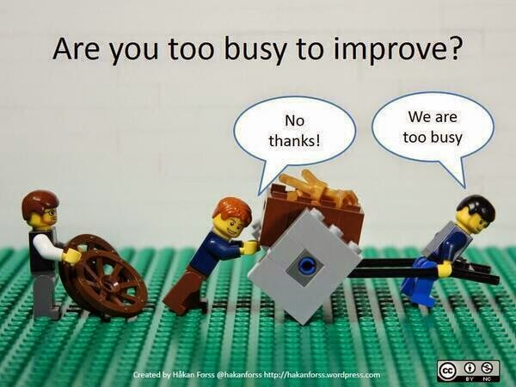
Código Legacy
Tip 3: Refactorizar
Refactorizar es una inversión, no una pérdida de tiempo
Convénzanse (¡y a sus compañeros!)

Slide 38
Código Legacy
El “Legacy Code Change Algorithm”
Identificar puntos de cambio
Encontrar el lugar donde hacer el cambio necesario para agregar características o eliminar bugs
Encontrar puntos de test
Romper dependencias
Donde es difícil o imposible escribir tests para tener cobertura del comportamiento actual en los puntos de test
Pre-refactorizar es complicado ya que no hay tests aún para protegerse mientras se trabaja
Escribir tests
Modificar el código y refactorizar
Refactorizar el punto de cambio con cobertura de tests
Disfrutar de la cobertura de tests generada

Slide 39
Coding time!

Slide 40
Coding time!
Enunciado
Como la empresa está festejando su 26° aniversario, los directivos decidieron ofrecer una promoción especial.
Los clientes que compren frecuentemente serán beneficiados a partir de un esquema de puntos obtenidos mediante cada compra, con los que podrán acceder a beneficios desopilantes.
Los puntos se otorgarán según los siguientes rangos:
Compra entre $1 y $4999: Puntos otorgados = Monto Compra * 1
Compra entre $5000 y $9999: Puntos otorgados = Monto Compra * 2
Compra entre $10000 y $19999: Puntos otorgados = Monto Compra * 3
Compra mayor a $20000: Puntos otorgados = Monto Compra * 4
Implementar los nuevos requerimientos de negocio, asegurando mediante tests unitarios, que se cumplan adecuadamente y que no se vea afectada la funcionalidad actual de la aplicación.
Los tests de integración que ya tiene la aplicación deben seguir ejecutando exitosamente.
Se permite (¡y recomienda!) hacer todos los cambios que sean necesarios para que la aplicación sea testeable.

Slide 41
Tests Unitarios de Frontend (Bonus Track)

Slide 42
Tests Unitarios de Frontend
Analizando la situación…
Nuestro código backend ya es:
Prolijo y fácil de leer
Mantenible
Extensible
Testeable
Pero nuestro código JavaScript…
No suele ser fácil de leer
Habitualmente se genera código spaghetti difícil de mantener
No es tipado
Engorroso de hacer prolijo (prototypes, closures, IIFEs, etc.)
Difícil de testear

Slide 43
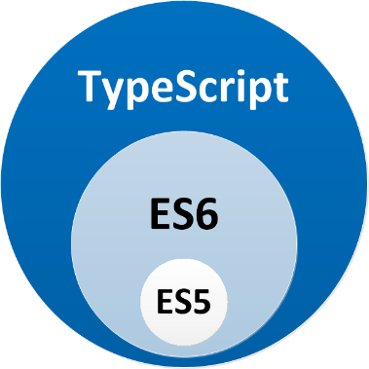
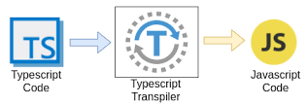
Tests Unitarios de Frontend
Tip 1: Usar TypeScript
TypeScript es un Superset de JavaScript que transpila a JavaScript
Open Source. Funciona en todos los browsers y SO
El código JavaScript es código TypeScript
Puramente orientado a objetos
Es tipado
https://www.typescriptlang.org/

Slide 44
Tests Unitarios de Frontend
Tip 2: Escribir TypeScript testeable
¡Pueden aplicar los mismos tips que ya vimos!
Tip 1: Programación orientada a interfaces
Tip 2: Inyección de dependencias por constructor
Tip 3: Favorecer la composición por sobre la herencia
Tip 6: Escribiendo código testeable
Desarrollar nuestro código frontend como lo haríamos en backend…
Utilizando clases e interfaces
Separando responsabilidades
Aprovechando las ventajas del tipado
Generando un archivo .ts para cada clase o interface
Evitando embeber la lógica de frontend en los archivos HTML

Slide 45
Tests Unitarios de Frontend
Tip 3: Generar Tests Unitarios
Cómo escribir tests unitarios:
Setup de precondiciones
Ejecutar el código a testear
Realizar asserts sobre los resultados esperados

Slide 46
Tests Unitarios de Frontend
Tip 4: Mocking de dependencias
Cómo escribir tests unitarios usando Spies:
Setup de precondiciones incluyendo el setup de los objetos spy
Inyectar spies de dependencias
Ejecutar el código a ser testeado
Realizar asserts sobre los resultados esperados
Verificar que el spy fue llamado la cantidad de veces y con los parámetros esperados

Slide 47
Feedback

Slide 48
Resumen

Slide 49
Resumen
Estas prácticas:
Minimizan el número de errores en el producto final
Hacen el código más mantenible
Permiten la detección temprana de errores en el ambiente de desarrollo
Reducen el tiempo de desarrollo y mantenimiento durante el ciclo de vida de un proyecto
Mejoran la organización interna del equipo de desarrollo
Permiten generar métricas de cobertura de código
Mejoran la calidad del producto final

Slide 50



Muchas gracias
Leandro Goldin
Technical Expert
lgoldin@baufest.com
@leangoldin
Argentina
Tel.: +54 (11) 4118-8080
Fax: +54 (11) 4118-8080
Roosevelt 1655
C1428BNC, Buenos Aires
España
Tel.: +34 91 745-2763
Fax: +34 91 561-5626
c/ Francisco Giralte, 2
28002, Madrid
Mexico
Tel.: +52 (55) 5531-8878 Dante 36, Piso PH, Colonia Nueva Anzures Delegación Miguel Hidalgo, Ciudad de México, 11590
USA
Tel +1 (617) 275-2420 1 Broadway 14th floor Cambridge, MA 02142
601 108th Av NE, 23rd Floor, Bellevue Seattle, WA 98004
Christian Smirnoff
Technical Expert
csmirnoff@baufest.com @CASmirnoff
Chile
Tel.: +56 (2) 2840-9977 General del Canto 526, 7500652, Providencia,
Santiago de Chile

